Slide 1

LAPORAN KEGIATAN PENELITIAN USAHA JASA ENTREPRENEURSHIP SNACK LOVE
DISIUSUN OLEH :
Verlinton
Yulia Kakerissa
Mariska Panegoro
Novasia
Siti Badriyah
Niko

Slide 2
VISI
Menjadi pusat pembuattan SNACK terbaik di indonesia di sertai
Pelayanan yang profesional untuk semua kalangan degan harga yang wajar dan kopentitif.
MISI
Memberikan pelanyanan yang terbaik
Menyediakan hasil kue yang berkualitas,
Sehat dan unik serta bergizi
Memberikan inovasi inovasi baru
Untuk lingkungan pasar yang profesional dan kreatif

Slide 3
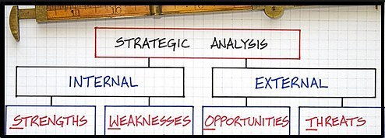
Analisa SWOT SNACK LOVE
S = Strengths (Kekuatan):
PENGALAMAN : MEMILIKI SKILL MENJUAL YANG BAIK DAN KOPETEN
HUBUNGAN PELANGAN YANG KUAT :FU. PESANAN BARANG DENGAN TEPAT SEHINGA MEMPERERAT HUBANGAN DENGAN CUSTOMER\
BERBAGAI MANCAM PRODUCT : YANG BERKUALITAS DAN ENAK SERTA BERGIZI
W = Weaknesses (Kelemahan):
KURANGNYA SOSIALISASI ATAU PROMOSI:
O = Opportunities (Kesempatan):
PERTUMBUHAN PEMBUKAAN PASAR BARU
T = Threats (Ancaman):
KUE YANG BERINOVASI DI LUARAN
PESAING BRAND- BRAND BARU

Slide 4
DAFTAR ISI
Kata pengantar……………………………………………………………i
Daftar isi……………………………………………………………………ii
Isi……………………………………………………………………………iii
Bab I :
Pendahuluan
Profil Usaha
Strategi pengolahan
Strategi pemasaran
Permasalahan yang dihadapi
Bab II :
Analisa Usaha
Segmen pasar yang di masuki
pemecahan masalah
Bab III :
Kesimpulan
Saran

Slide 5
BAB I
Pendahuluan
“Bisnis cemilan memang tidak pernah mati.” Bagaimana bisa seperti itu? iya, bisnis ini memang semakin tumbuh subur seiring dengan perkembangan jumlah penduduk dan gaya hidup yang ingin serba cepat tersaji. Sadar atau tidak, dengan pertumbuhan penduduk yang semakin banyak maka semakin banyak pula kebutuhan pangan yang harus disediakan. Hal ini terbukti semakin banyaknya usaha yang bermunculan dengan berbagai inovasi- inovasi yang kreatif.
Dengan adanya pasar bebas ini mengakibatkan banyaknya pengangguran-pengangguran yang diakibatkan dari banyaknya SDM dari luar negeri yang memiliki jenjang pendidikan yang lebih baik dan status universitas yang bisa dikatakan jauh dari pada SDM dari dalam negri sendiri, hal ini banyak berimbas pada masyarakat dalam negri yang kehilangan pekerjaan, dan disaat itulah mulai timbul dorongan-dorongan kepada SDM dalam negri untuk membuka usaha- usaha kreatif dan adapun bantuan-bantuan dari pihak swasta dan pemerintahan untuk memberikan pinjaman dan dana hibah berupa modal yang bertujuan untuk membuat wirausahawan-wirausahawan baru agar dapat membuka lapagan pekerjaan bagi masyarakat sekitarnya.

Slide 6
PROFIL USAHA
Cv.Snack Love yang berlokasi digading serpong ini bermula dari perkumpulan anak-anak muda yang menyukai cemilan-cemilan seperti Snack love pada keseharianya. Namun pada suatu saat timbul ide bisinis dikarenakan adanya kejenuhan disaat anak-anak muda tersebut mulai kesulitan keuangan, maka mereka menciptakanlah sutatu kelompok usaha bersama yang bergerak dibidang jasa yaitu Cv.Snacck Love. dan tetangga di sekitar rumah mulai melirik perkembangan usaha kami,kemudian seiring berjalanya waktu mulaillah usaha disalurkan masuk ke perkantoran , sekolah, bahkan bekerja sama dengan kontraktor. Adapun struktur usahanya sebagai berikut :

Slide 7
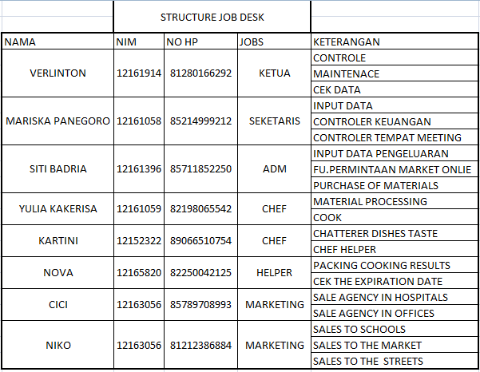

Slide 8
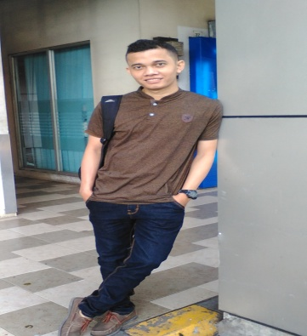


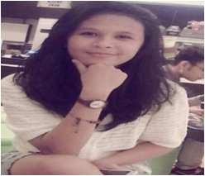
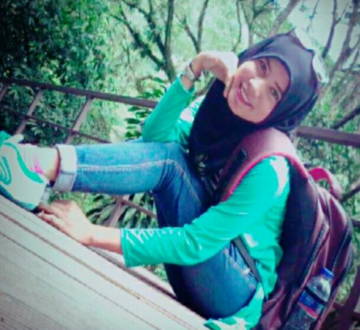
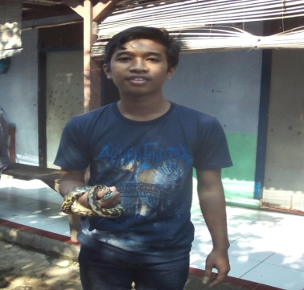
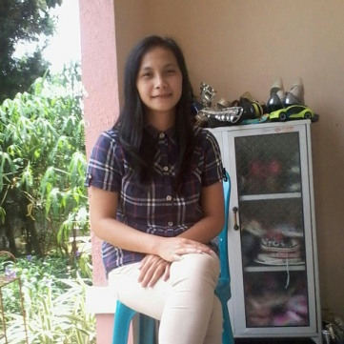
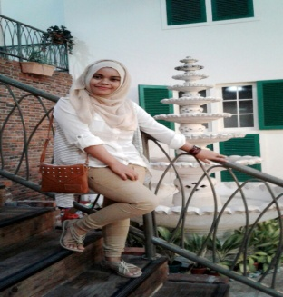
verlinton
SITI BADRIA
Mariska panegoro
YULIA KAKERISA
KARTINI
CICI
NIKO
NOVA

Slide 9
B.STRATEGI PENGOLAHAN
adapun strategi pengolahan yang harus dilakukan adalah:
Mempersiapkan modal awal dalam pembelian bahan dan alat
Mempersiapakan bahan dan alat dalam proses pengolahan
Ruangan atau dapur
Keuangan
Harga pemasaran yang strategis.

Slide 10
3TEKNIK MENJUAL
SOLVE= MENYAPA
SEL=MENJUAL
SUGGETS=MENSUGGETS

Slide 11
PERLENGKAPAN USAHA
Dalam menjalankan usaha perlengkapan adalah suatu yang penting dalam kegiatanya dan SNACK LOVE sendiri telah berusaha untuk melengkapi perlengkapanya agar dapat mengatasi semua masalah kerusakan tanpa adanya kendala dengan kurangnya perlengkapan, perlengkapannya antara lain
MENYEDIAHKAN BAHAN YANG MAU DI KELOLAH seperti :
ALAT-ALAT MASAK
TESTER
HARGA DAN PEMASARAN :

Slide 12
harga
Dalam usaha SNACK LOVE harga adalah nilai yang sangat sulit ditentukan karena jasa itu seperti seni tidak ternilai dimana pelangganya merasa puas maka akan mendapatkan hasil yang memuaskan pula namun jika sebaliknya maka akan memberikan hasil yang kurang baik pula, namun ada pula pelanggan yang rata-rata saja, dalam hal ini SNACK LOVE ada beberapa penjelasan harga namun bukan berupa harga nominal dalam angka karna sifatnya sangat relatif terjangkau untuk semua kalangan .

Slide 13
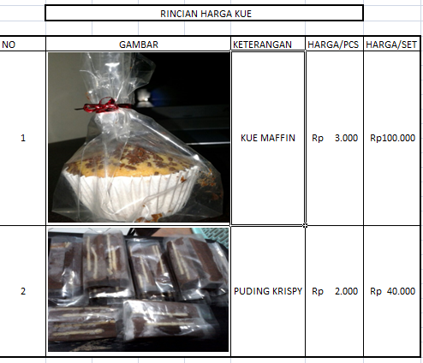

Slide 14
STRATEGI PEMASARAN
Strategi Promosi dalam Membuka Usaha Snack love
Dalam dunia usaha, kita harus pintar-pintar menggaet pelanggan dan menjaga agar pelanggan tersebut tidak kabur ke tempat lain.Dengan adanya promosi, masyarakat dapat mengenal produk yang dita
warkan. Sehingga konsumen dapat tertarik membeli produk yang telah dibuat. Para wirausahawan dapat mengambil alternatifnya yakni, dengan mengikuti bazaar, karena bazaar adalah sarana promosi yang murah dan dapat dijadikan momen untuk mengambil keuntungan. Setelah itu baru mempersiapkan brosur.
Satu tips penting :
“menunjukan perhatian kepada teman/kerabat yang sudah membantu mempromosikan usaha Anda sehingga Anda mendapat order berikutnya. Tidak perlu mahal, misalnya berikan seloyang puding, , . Dengan perhatian/bonus tersebut dia akan lebih senang membantu promosi Anda.”

Slide 15
Permasalahan yang dihadapi
Menentukan bahan apa yang akan di kelolah
Waktu yang tidak sinkron dan balance
Proses penyalaruna / penjualan
Danah/biaya

Slide 16
PEMECAHAN MASALAH
berkumpul dalam satu tempat yang nyaman
berdiskusi dengan kepala dingin,
menentukan waktu dan jam yang sama
mengesekusi penjualan secara bersamaan dan kompak.

Slide 17
KESIMPULAN
SNACK bukan merupakan kuliner yang asing lagi bagi masyarakat indonesia,karena rasa yang enak dan harga yang sangat terjangkau membuat banyak orang yang menyukai makanan yang berbahan dasar tepung dan kombinasi sayur-sayuran ini. Mulai dari anak-anak sampai orang dewasa menyukai makanan yang satu ini:
Target pasar SNACK LOVE ini adalah remaja khususnya mahasiswa yang mempunyai aktivitas yang padat ,karenan aktivitasnya yang padat .
Hadir sebagai salah satu pilihan makanan yang sangat praktis dan sangat cocok jadi makanan mahasiswa yang sangat praktis

Slide 18
SARAN
Agar pelaksanaan suatu usah dapat berjalan lancar,maka saya beberapa saran, antara lain:
Dalam mendirikan usaha sebaiknya di persiapkan segalasesuatunya dengan matang dan tepat sehingga usaha yang dijalankan dapat berjalan dengan baik.
Dalam berwirausaha diperlukan keyakinan percaya diri.dan keuletan.
Pandai berkomunikasih
Seorang wirausaha haruslah selalu kreatif dan inofatif serta selalu mengikuti trend dan selera konsumen agar pelanggan tidak mudah bosan
Mau mendegarkan kritik dan saran dari orang lain
Semangat wirausaha harus selalu tertanam dalam diri kita

Slide 19
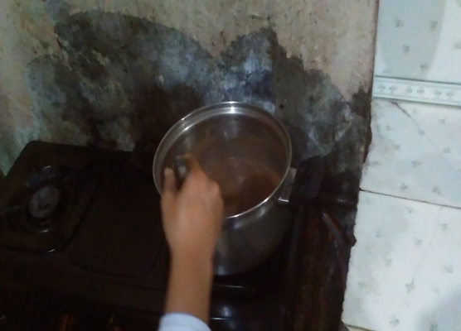
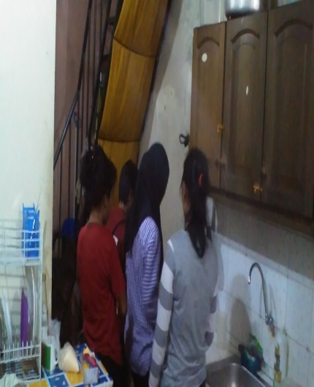
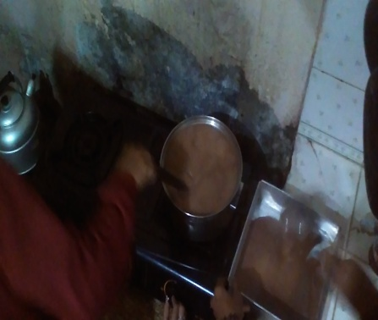
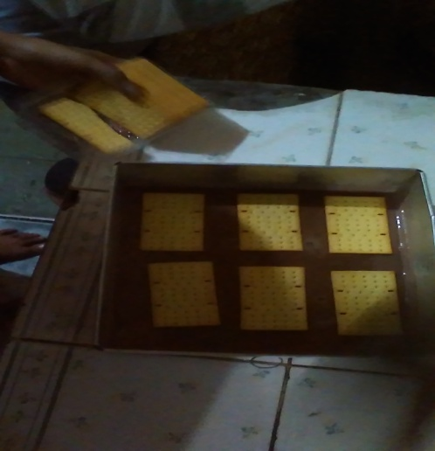
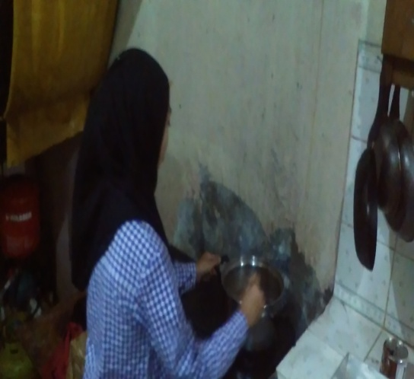
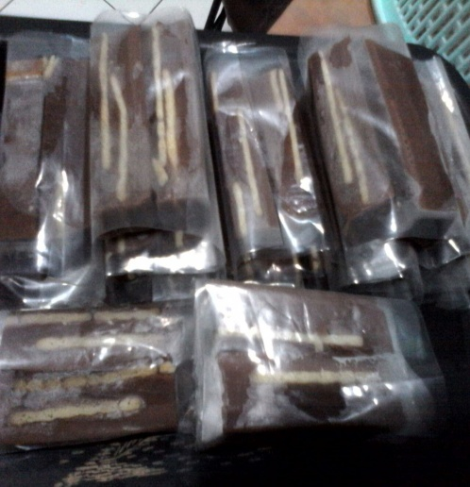
GAMBAR DAN PROSES PEMBUATAN PUDING KRISPY
PROSES
PENGOLAHAN
PROSES
PENGOLAHAN
PROSES PENGADUKAN
BAHAN
PROSES
PELAPISAN
KUE KRISPY
PROSES PENCAMPURAN
BAHAN
PROSES
PACKING
SIAP JUAL

Slide 20
DESKRIPSI PROSES PEMBUATAN PUDING KRISPY
Telor , gula kocok + 3 menit 6 gelas santan campurkan dengan coklat , maezena,ager, garam lalu masak sampai mendidih sambil diaduk2.
Cetak di Loyang pudding dulu,lalu susun crispy,lalu pudding lagi,lalu crispy
Dinginkan,lalu masukan kulkas

Slide 21
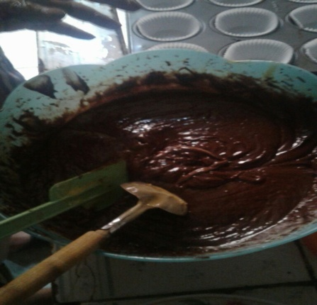
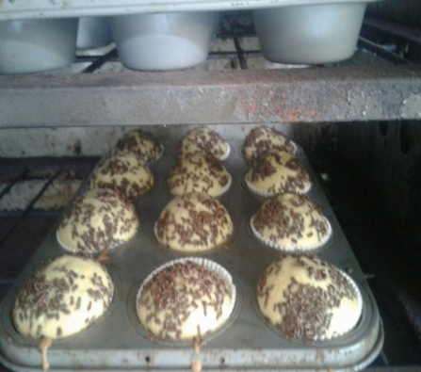
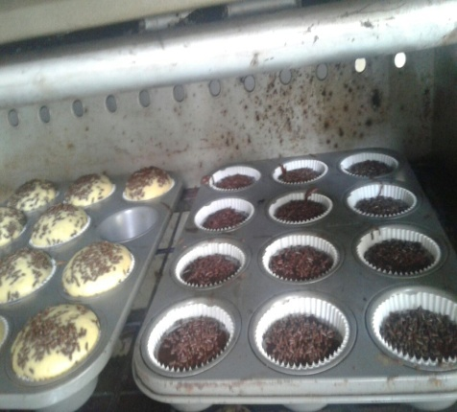
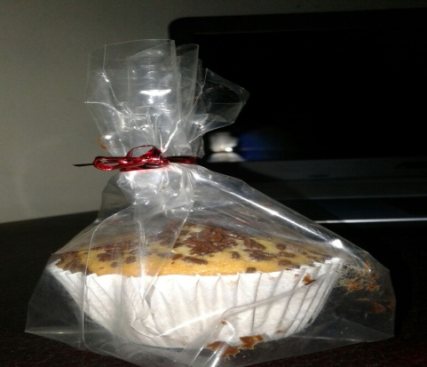
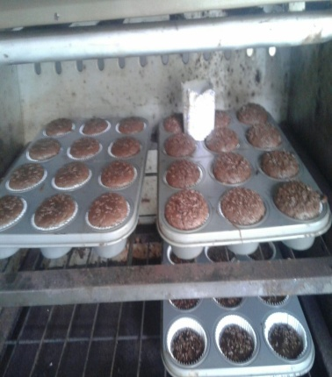
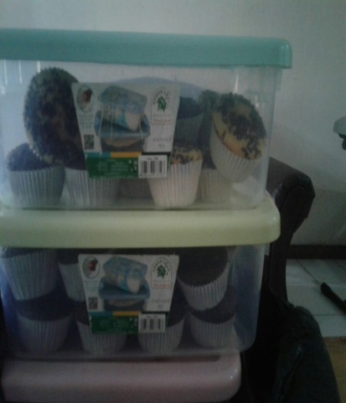
Proses pengolahan kue mafin
PROSES PENGOLAHAN
PEMBAKARAN SUDAH SESLESAI
PROSES PEMBAKARAN
PACKING
SIAP DI JUAL

Slide 22
DESPKRIPSI PEMBUATAN KUE MAFIN
Kocok telur, gula palem, dan gula pasir hingga halus. Masukkan tepung terigu, soda kue, dan baking powder, aduk dengan spatula hingga rata.
Tambahkan mentega cair, susu skim, oatmeal, dan kismis sambil terus diaduk satu arah hingga rata.
Tuang adonan ke dalam cetakan muffin yang telah di olesi mentega. Panggang dalam oven yang bersuhu 160 derajat celcius selama 15 menit hingga matang.

Slide 23
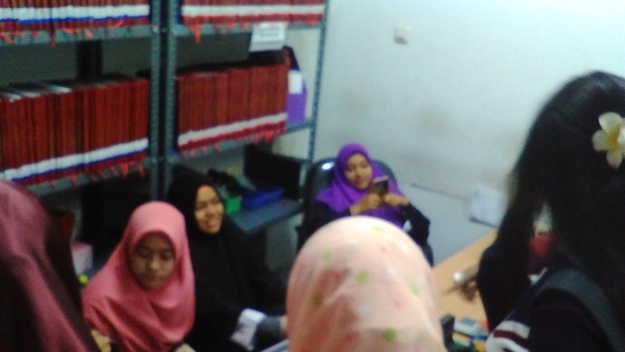
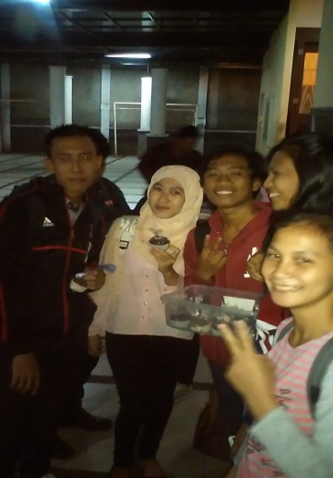
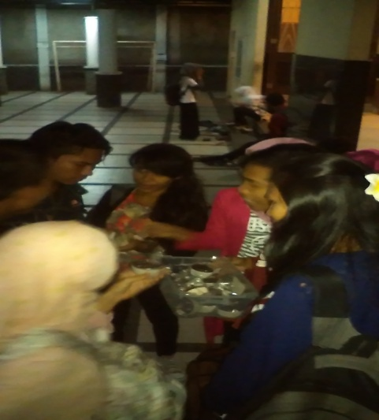
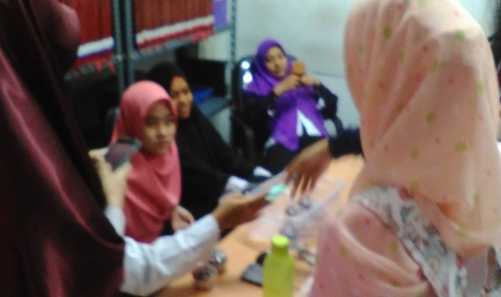
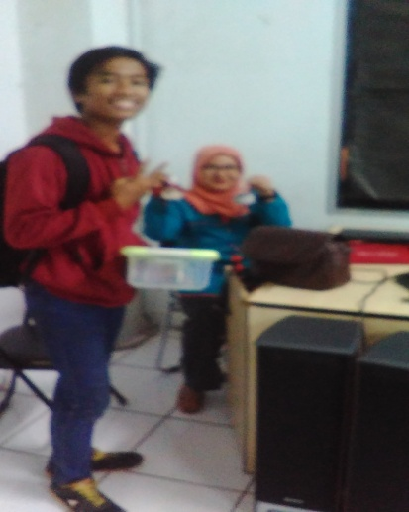
PROSES PENJUALAN KUE MAFFIN INSTASI KAMPUS BSI

Slide 24
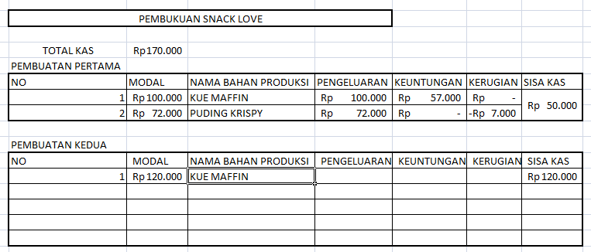

Slide 25
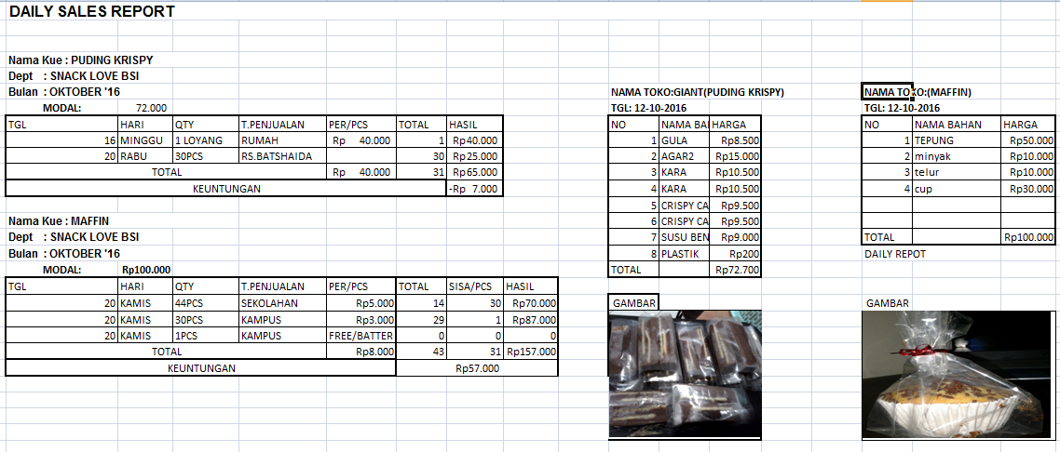
DAILY SALES REPORT

